Slide 1


Eficiência Energética no Abastecimento de Água no Município

Slide 2
“Brasil fica em penúltimo lugar em ranking internacional de eficiência energética”
Pelo segundo período consecutivo, o Brasil fica em penúltimo lugar no ranking de eficiência energética, atrás somente da Arábia Saudita. O ranking foi divulgado pelo Conselho Americano para uma Economia Eficiente de Energia (ACEEE, sigla em inglês), que analisou as 23 maiores economias do mundo sob a ótica da eficiência energética. Foram quatro os tópicos principais avaliados em cada um dos países: esforços nacionais, edificações, industrial e transporte.

Slide 3
Eficiência Energética no Abastecimento de Água no Município
Gerenciamento da Energia:
  1- Ações Administrativas
  2- Ações Técnicas

Slide 4
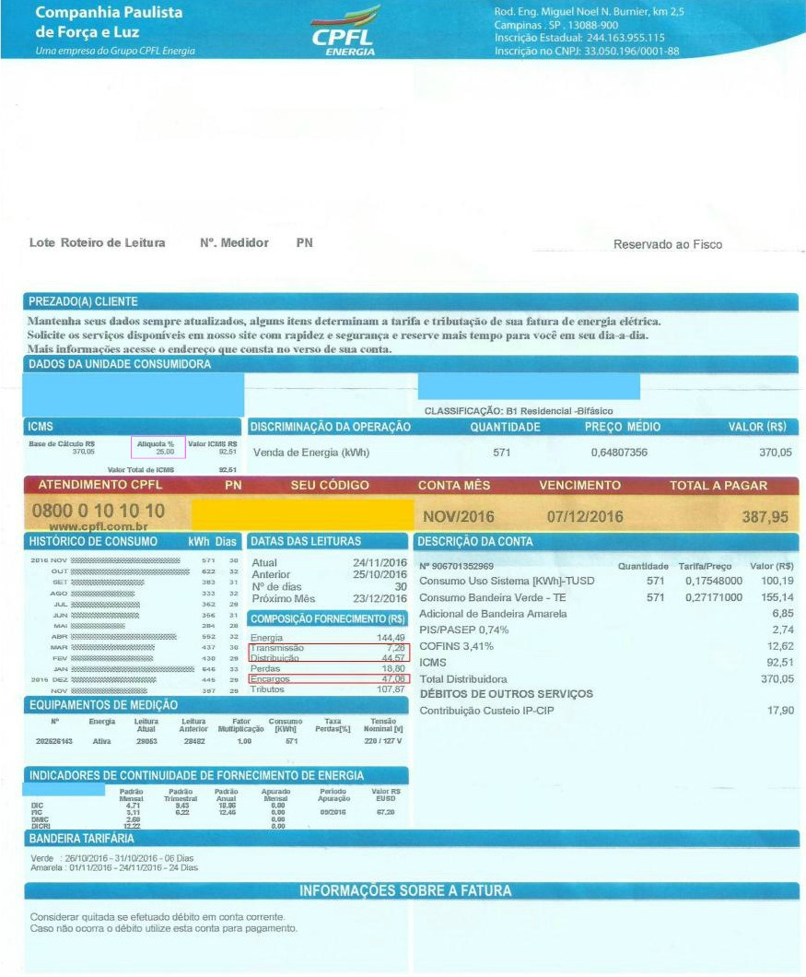
Ações Administrativas
Interpretação da fatura de energia elétrica
  Demanda Contratada x Demanda Registrada
  Modalidade Tarifária (Grupo A / Grupo B)
  Classes de Consumo
  Estrutura Tarifária (Horosazonal)
  Interpretação da Fatura de Energia (Art. 119)
  Análise do Fator de Potência
  Auxílios: Concessionaria e Resol. 414-ANEEL

Slide 5
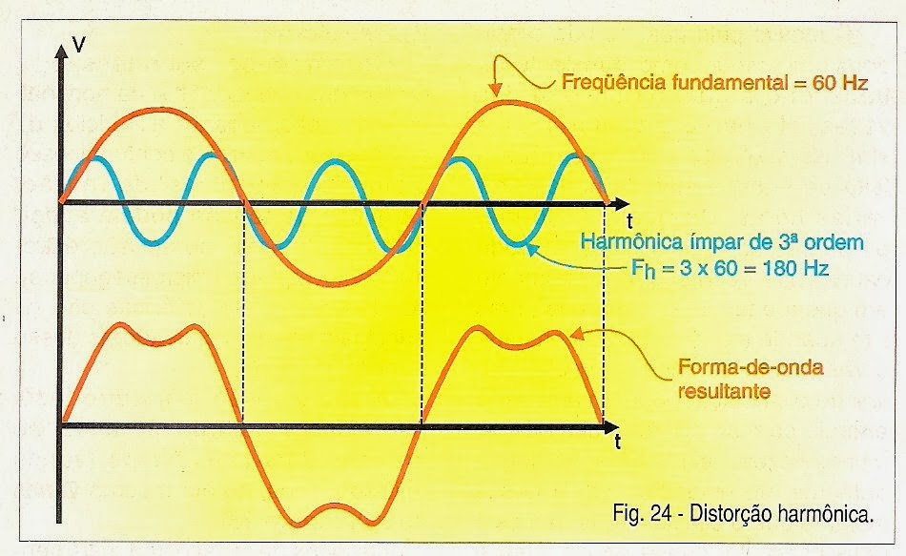
Ações Técnicas
Q. E. E. (Qualidade de Energia Elétrica) – Distúrbios da Rede Elétrica
Distorção Harmônica

Slide 6

Ações Técnicas
Q. I. E. (Qualidade das Instalações Elétricas)
  Três Vetores: Projeto, Materiais e Instalação
  Certificação Voluntária das Instalações Elétricas de Baixa Tensão: DOU 30/01-2014 Portaria 51 do INMETRO – Sistema Brasileiro de Avaliação da Conformidade – SBAC

Slide 7
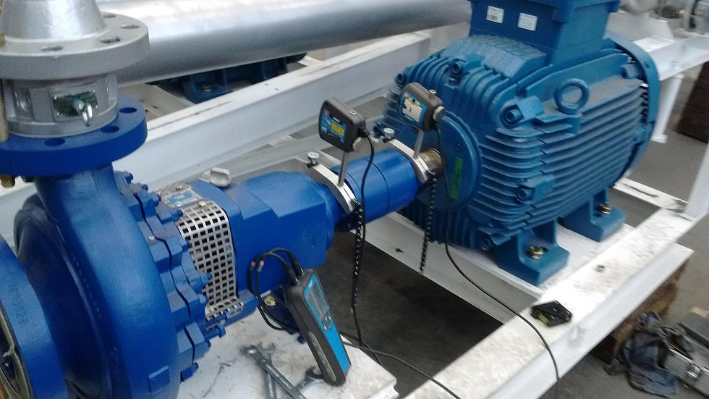
Ações Técnicas
Manutenção (corretiva, preventiva e preditiva)

Slide 8
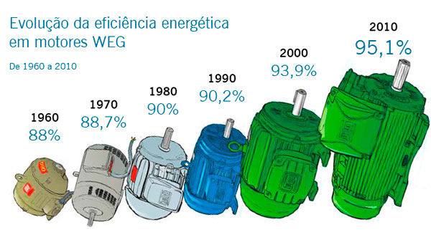
Ações Técnicas
Motores
  Dimensionamento – Curva Bomba
  Tempo de Fabricação / Utilização (Alto Rendimento)
  Controle (Inversores)

Slide 9
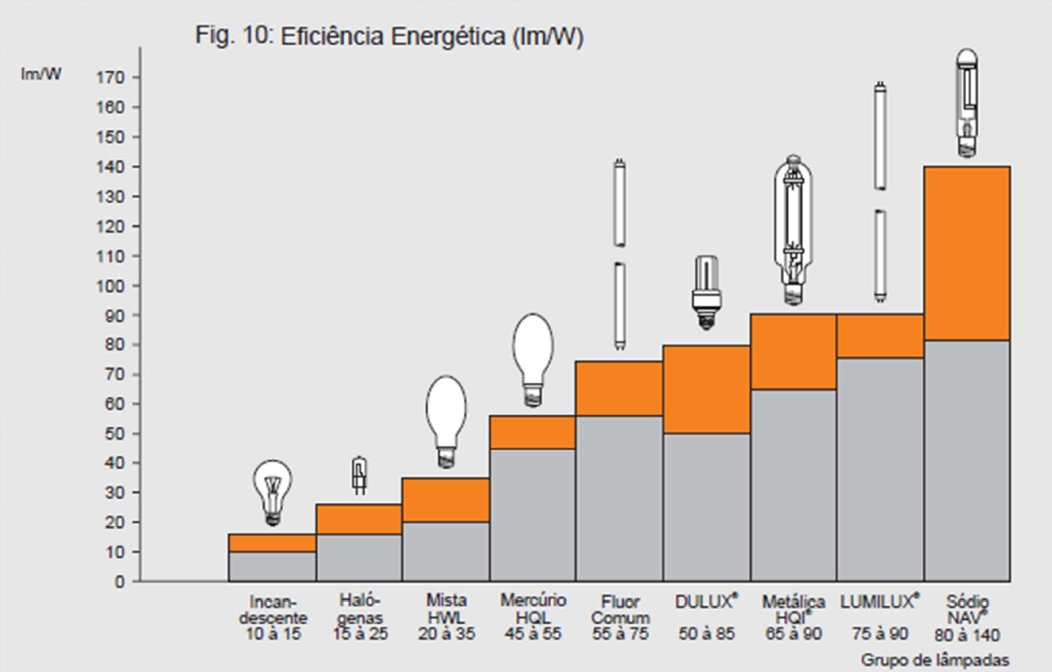
Ações Técnicas
Outros
  Iluminação
  Sistemas de controle de temperatura

Slide 10
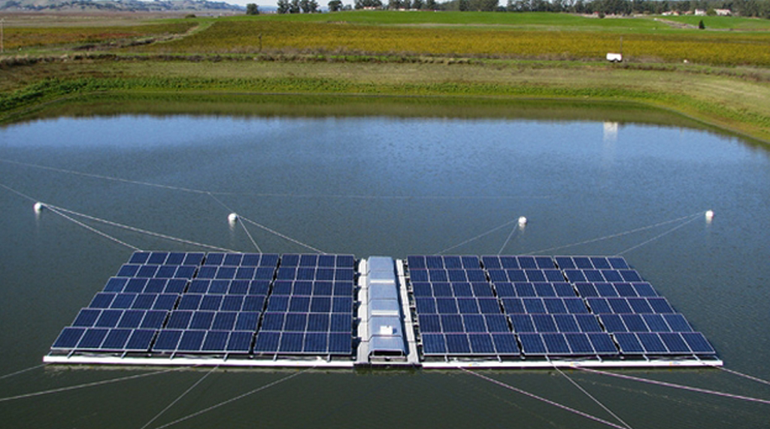
Energias Renováveis
Eficiência Energética Tradicional - Insuficiente
Consideração Pelas Energias Renováveis
  Consciência ambiental
  Energia fotovoltaica
  Energia abundante, limpa e gratuita: sol
  Energia limpa e gratuita: vento

Slide 11
Dicas e Considerações Finais
Familiarizar-se com os campos da fatura de energia elétrica
Conferir a qualidade das instalações elétricas
Redimensionar a potência dos motores
Utilizar inversores de frequência
Equilibrar as correntes elétricas
Evitar partir ao mesmo tempo cargas de grande potência
Avaliar a utilização de energias renováveis tanto no ponto de vista de conservação do planeta como saída para o equilíbrio dos custeios no abastecimento de água dos municípios.

Slide 12
Obrigado!
Engº Paulo Takeyama
takeyamapaulo@gmail.com
mundoeletrico@gmail.com
(11) 9-9989-6266
(11) 4028-1733
Salto / SP

